Slide 1
МАОУ «СОШ №15 г. Челябинска»
Школьное научное общество учащихся (ШНОУ) как среда для реализации способностей ребенка
Вавилина Оксана Владимировна,
учитель начальных классов высшей категории

Slide 2


Slide 3


Slide 4


Slide 5
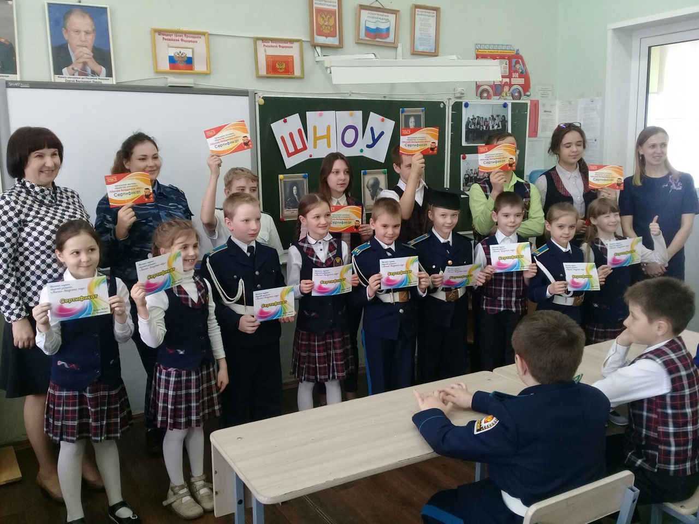
ПРОГРАММА ВОСПИТАНИЯ МАОУ «СОШ №15 г. ЧЕЛЯБИНСКА»
МУЛЬТИПЛИКАТИВНОСТЬ
ЦЕЛЬ
ШНОУ «МАЛАЯ АКАДЕМИЯ НАУК»
ЗАДАЧИ
АКТУАЛЬНОСТЬ

Slide 6
АКТУАЛЬНОСТЬ

Slide 7
ПРОГРАММА ВОСПИТАНИЯ МАОУ «СОШ №15 г. ЧЕЛЯБИНСКА»
МУЛЬТИПЛИКАТИВНОСТЬ
ЦЕЛЬ
ШНОУ «МАЛАЯ АКАДЕМИЯ НАУК»
ЗАДАЧИ

Slide 8
ЦЕЛЬ

Slide 9
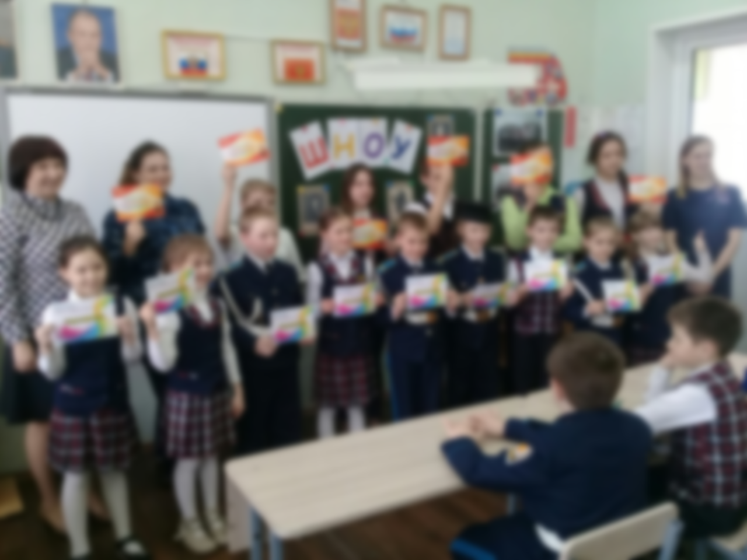
ПРОГРАММА ВОСПИТАНИЯ МАОУ «СОШ №15 г. ЧЕЛЯБИНСКА»
МУЛЬТИПЛИКАТИВНОСТЬ
ШНОУ «МАЛАЯ АКАДЕМИЯ НАУК»
ЗАДАЧИ

Slide 10
ЗАДАЧИ

Slide 11
Выявить и осуществить поддержку одаренных детей, склонных к научной деятельности
ЗАДАЧИ

Slide 12
Выявить и осуществить поддержку одаренных детей, склонных к научной деятельности
Формировать у учащихся устойчивый интерес к определенной области знаний
ЗАДАЧИ

Slide 13
Выявить и осуществить поддержку одаренных детей, склонных к научной деятельности
Формировать у учащихся устойчивый интерес к определенной области знаний
Обучить методам научных исследований
ЗАДАЧИ

Slide 14
Выявить и осуществить поддержку одаренных детей, склонных к научной деятельности
Формировать у учащихся устойчивый интерес к определенной области знаний
Обучить методам научных исследований
ЗАДАЧИ
Создать условия для расширения среды общения педагогов и учащихся школы

Slide 15
Выявить и осуществить поддержку одаренных детей, склонных к научной деятельности
Формировать у учащихся устойчивый интерес к определенной области знаний
Обучить методам научных исследований
ЗАДАЧИ
Развить интеллектуальные, творческие и коммуникативные способности
Создать условия для расширения среды общения педагогов и учащихся школы

Slide 16
Выявить и осуществить поддержку одаренных детей, склонных к научной деятельности
Формировать у учащихся устойчивый интерес к определенной области знаний
Обучить методам научных исследований
ЗАДАЧИ
Развить интеллектуальные, творческие и коммуникативные способности
Создать условия для расширения среды общения педагогов и учащихся школы
Систематизировать научно-исследовательскую деятельность учащихся

Slide 17
Выявить и осуществить поддержку одаренных детей, склонных к научной деятельности
Формировать у учащихся устойчивый интерес к определенной области знаний
Обучить методам научных исследований
ЗАДАЧИ
Развить интеллектуальные, творческие и коммуникативные способности
Создать условия для расширения среды общения педагогов и учащихся школы
Систематизировать научно-исследовательскую деятельность учащихся
Помочь в подготовке научных работ

Slide 18
ПРОГРАММА ВОСПИТАНИЯ МАОУ «СОШ №15 г. ЧЕЛЯБИНСКА»
МУЛЬТИПЛИКАТИВНОСТЬ
ШНОУ «МАЛАЯ АКАДЕМИЯ НАУК»

Slide 19
ПРОГРАММА ВОСПИТАНИЯ
МАОУ «СОШ №15 г. ЧЕЛЯБИНСКА»

Slide 20
Модуль «Ключевые общешкольные дела»

Slide 21
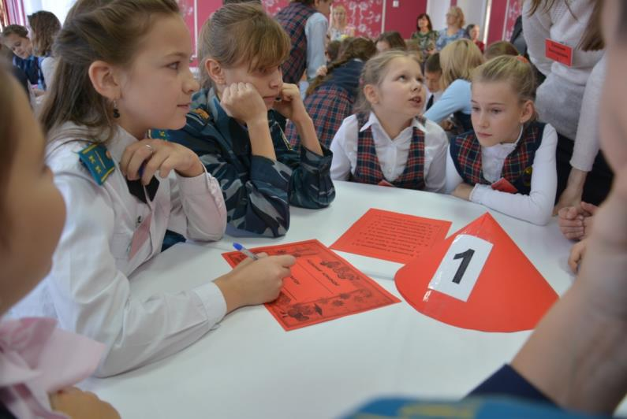
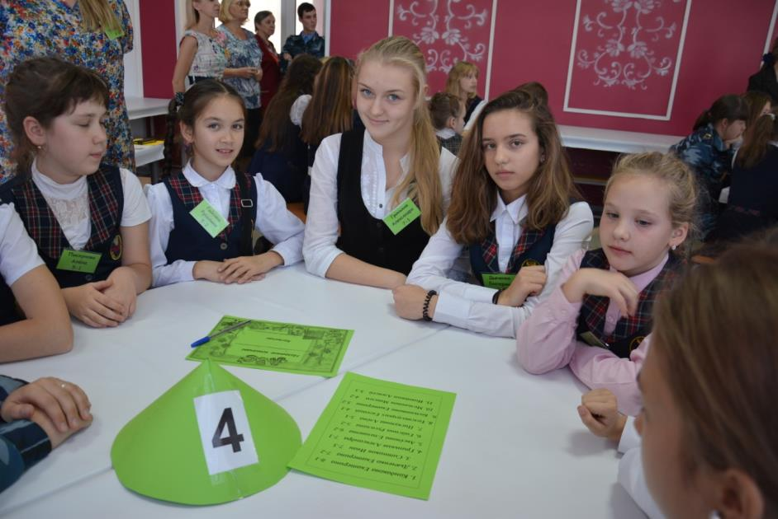
Коллективные творческие дела

Slide 22
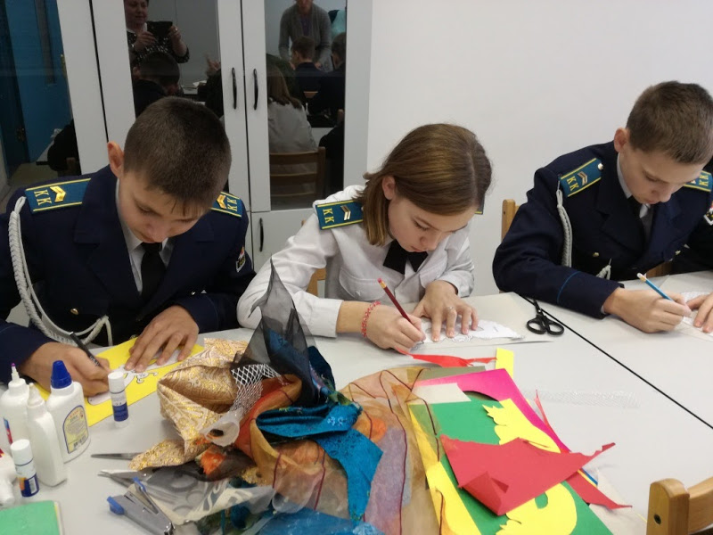
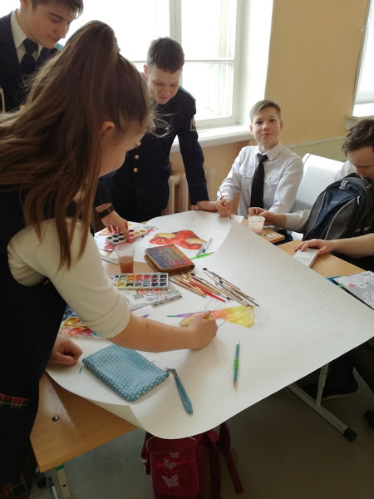
интересные и значимые для обучающихся

Slide 23
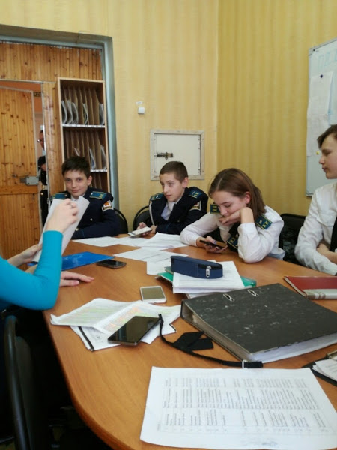
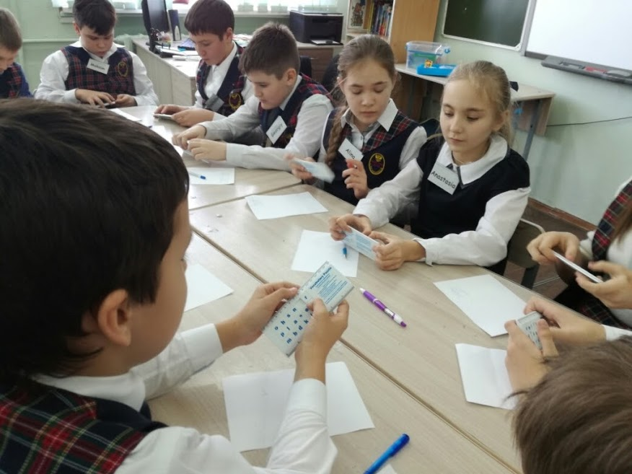
Ответственная позиция к происходящему в школе

Slide 24
Модуль «Ключевые общешкольные дела»
Модуль «Детские общественные организации»

Slide 25
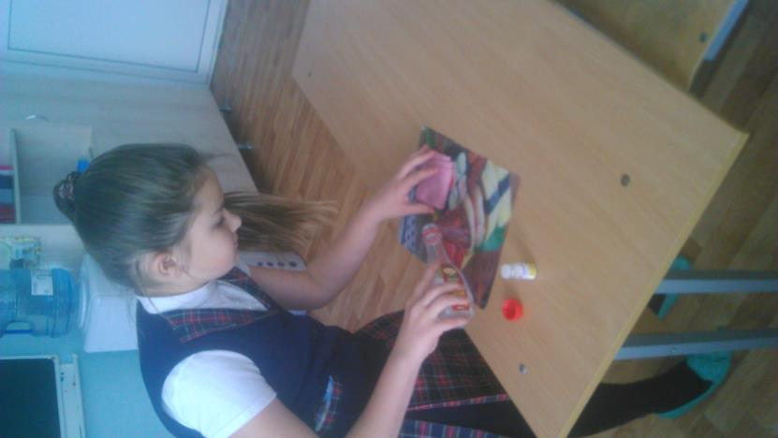

Slide 26
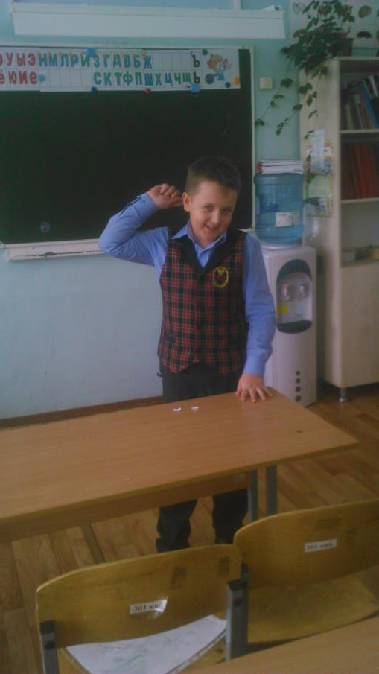

Slide 27
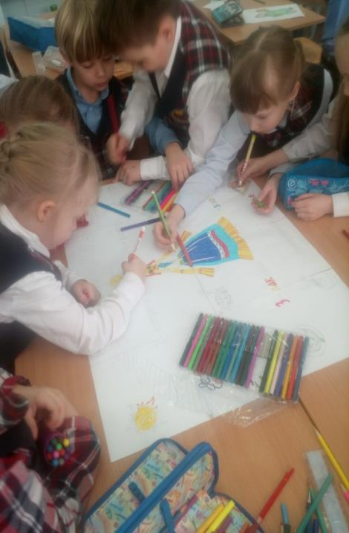

Slide 28
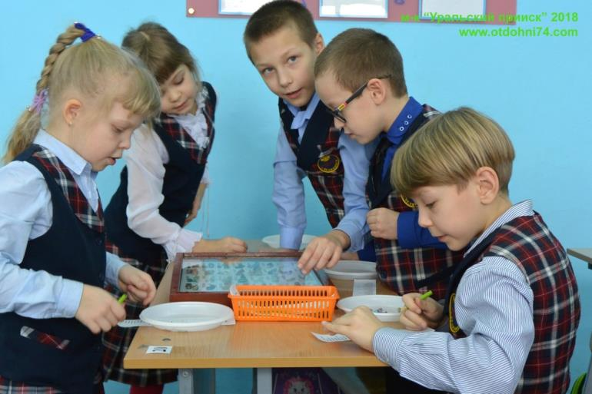

Slide 29
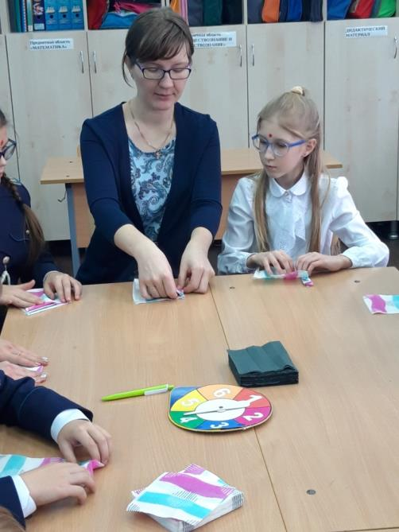

Slide 30
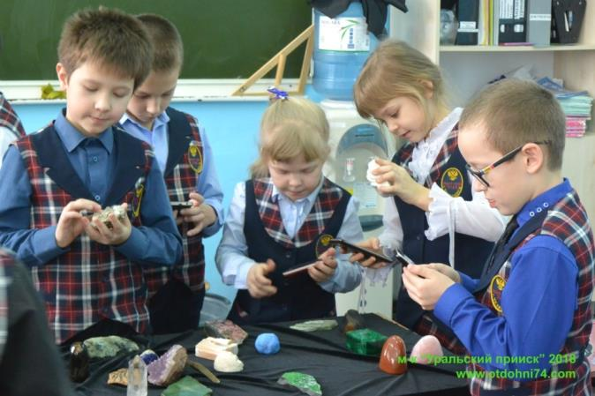

Slide 31
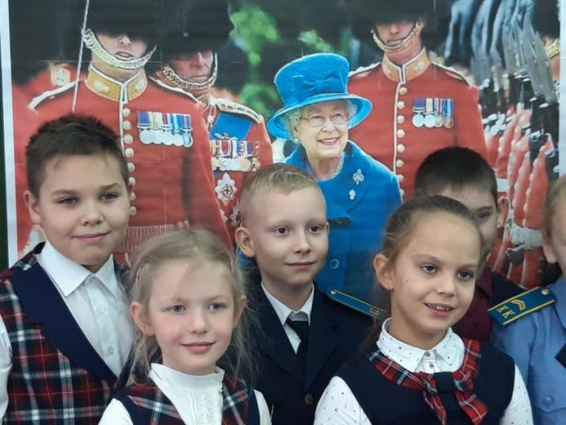

Slide 32
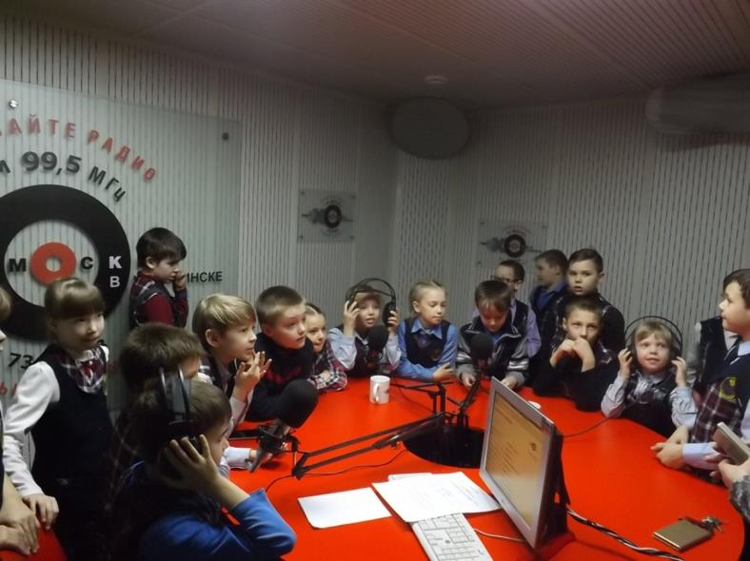

Slide 33
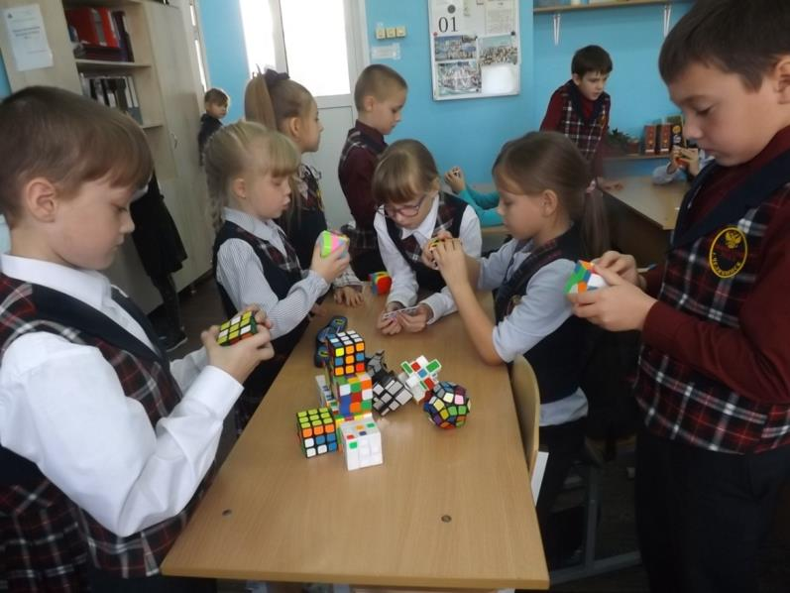

Slide 34
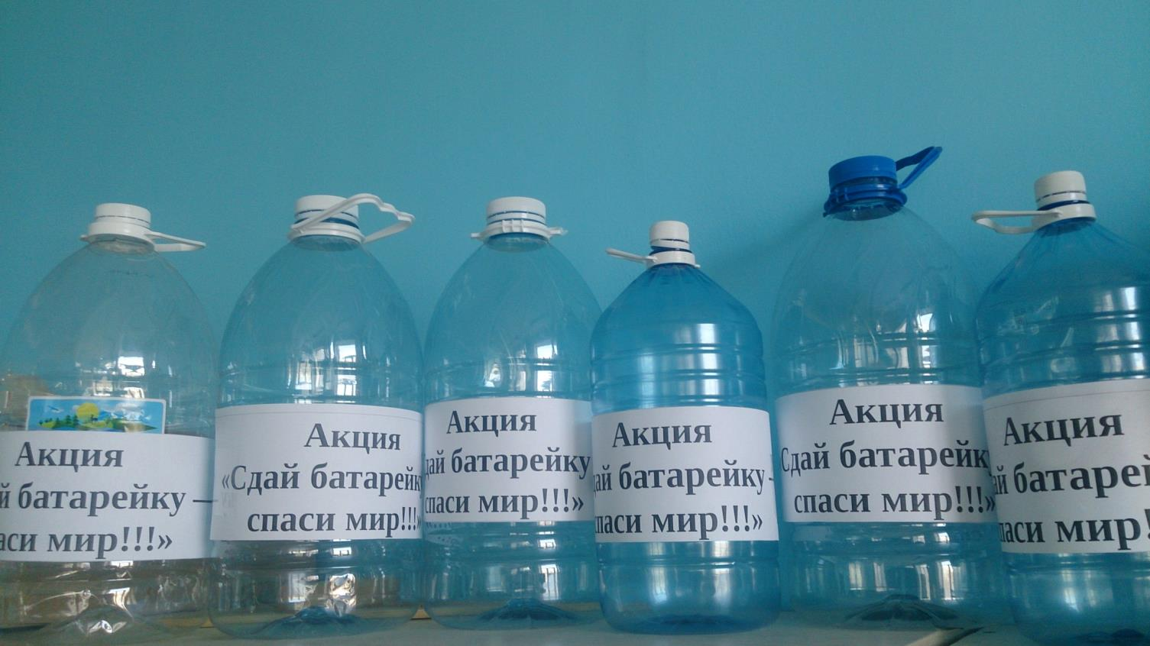
Участие в волонтерских акциях

Slide 35
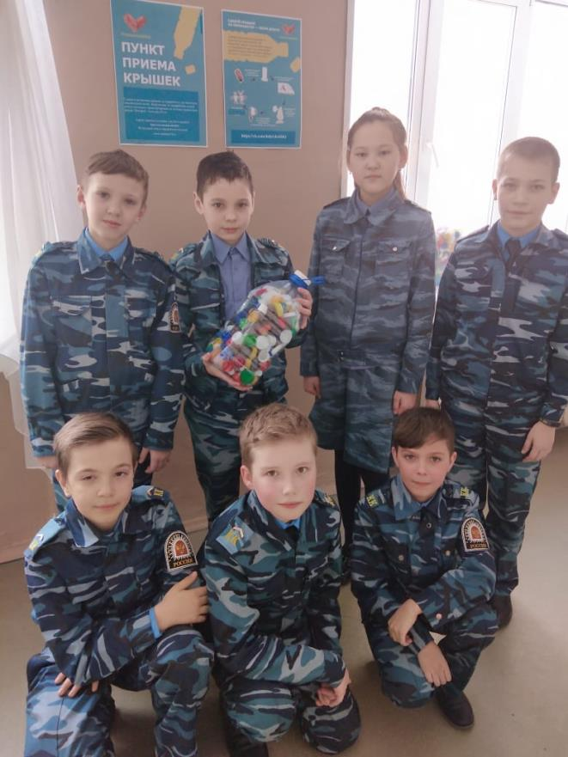
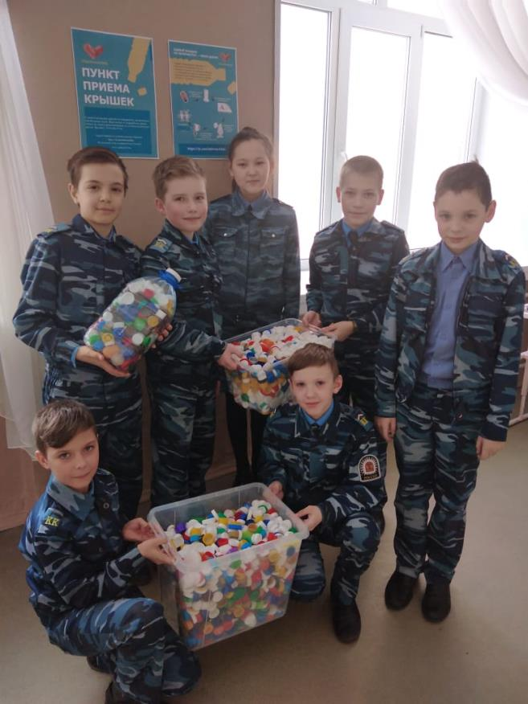

Slide 36
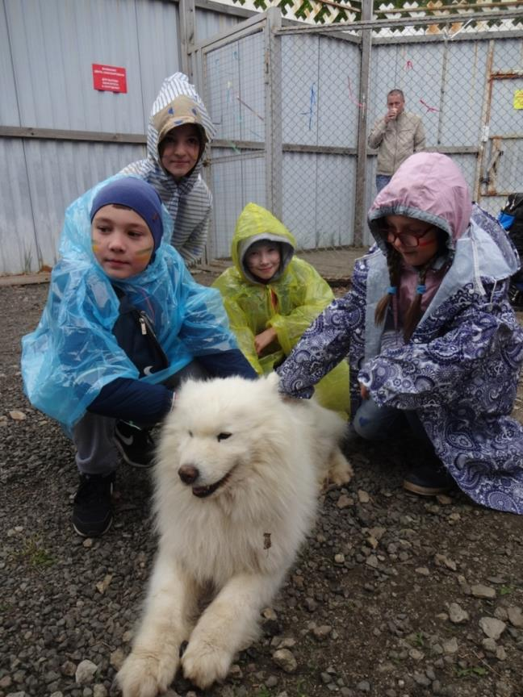

Slide 37
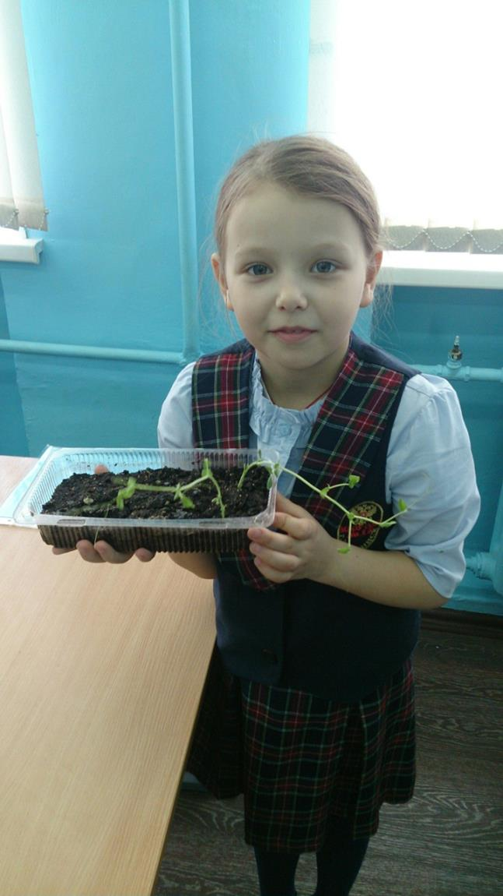

Slide 38
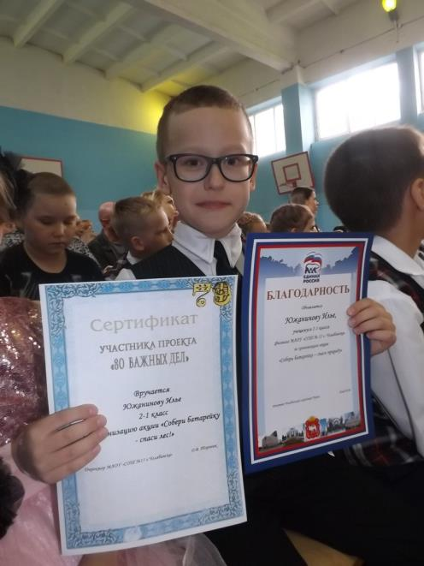

Slide 39
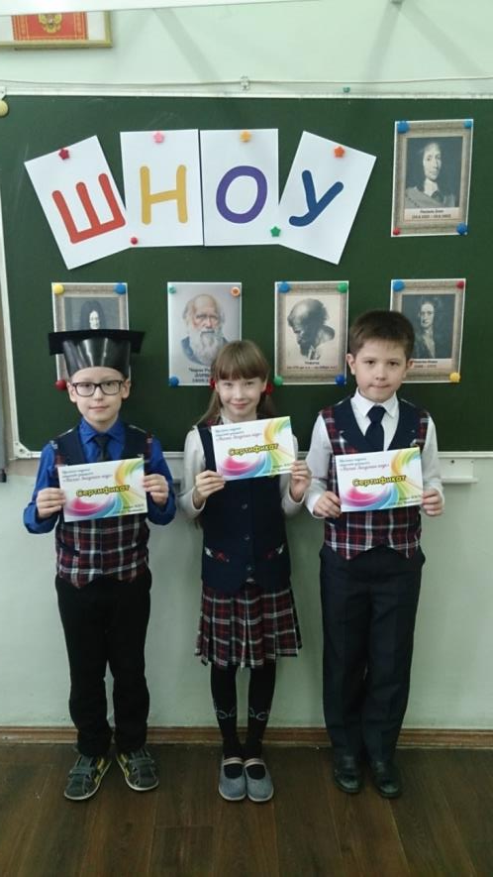

Slide 40
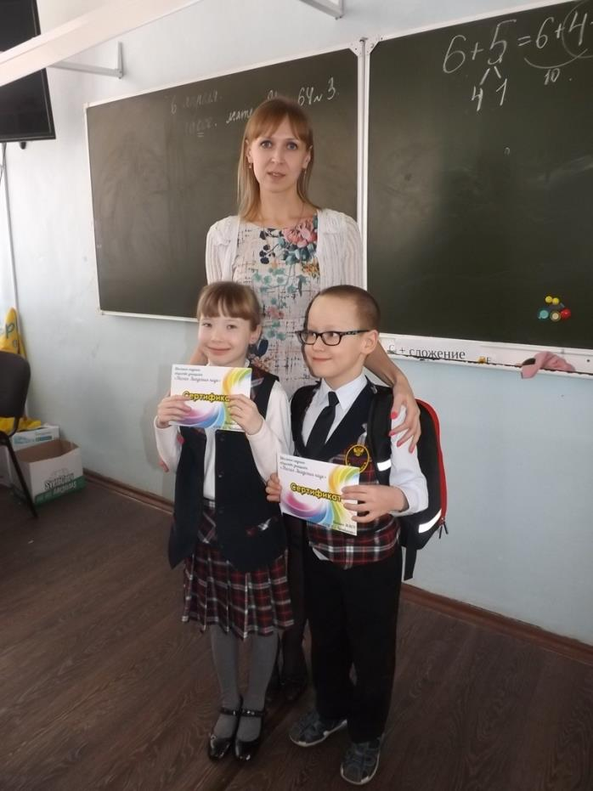

Slide 41
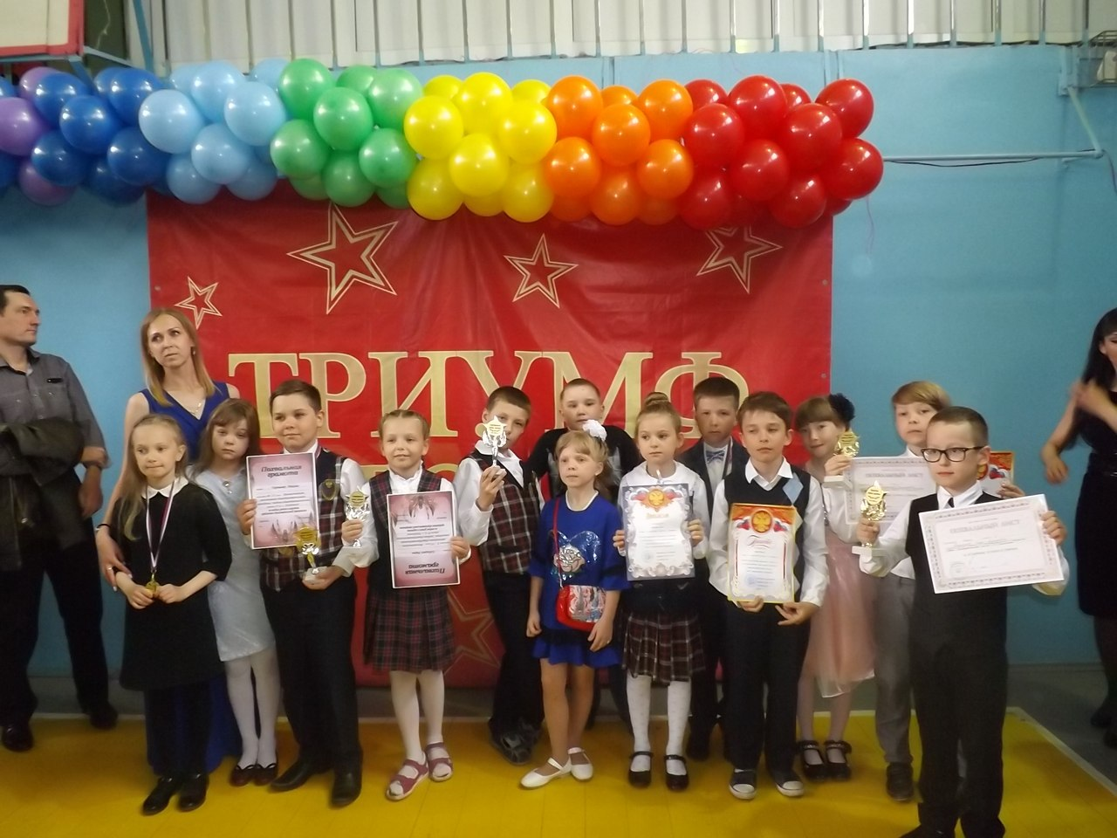

Slide 42
Модуль «Ключевые общешкольные дела»
Модуль «Детские общественные организации»
Модуль «Работа с родителями»

Slide 43
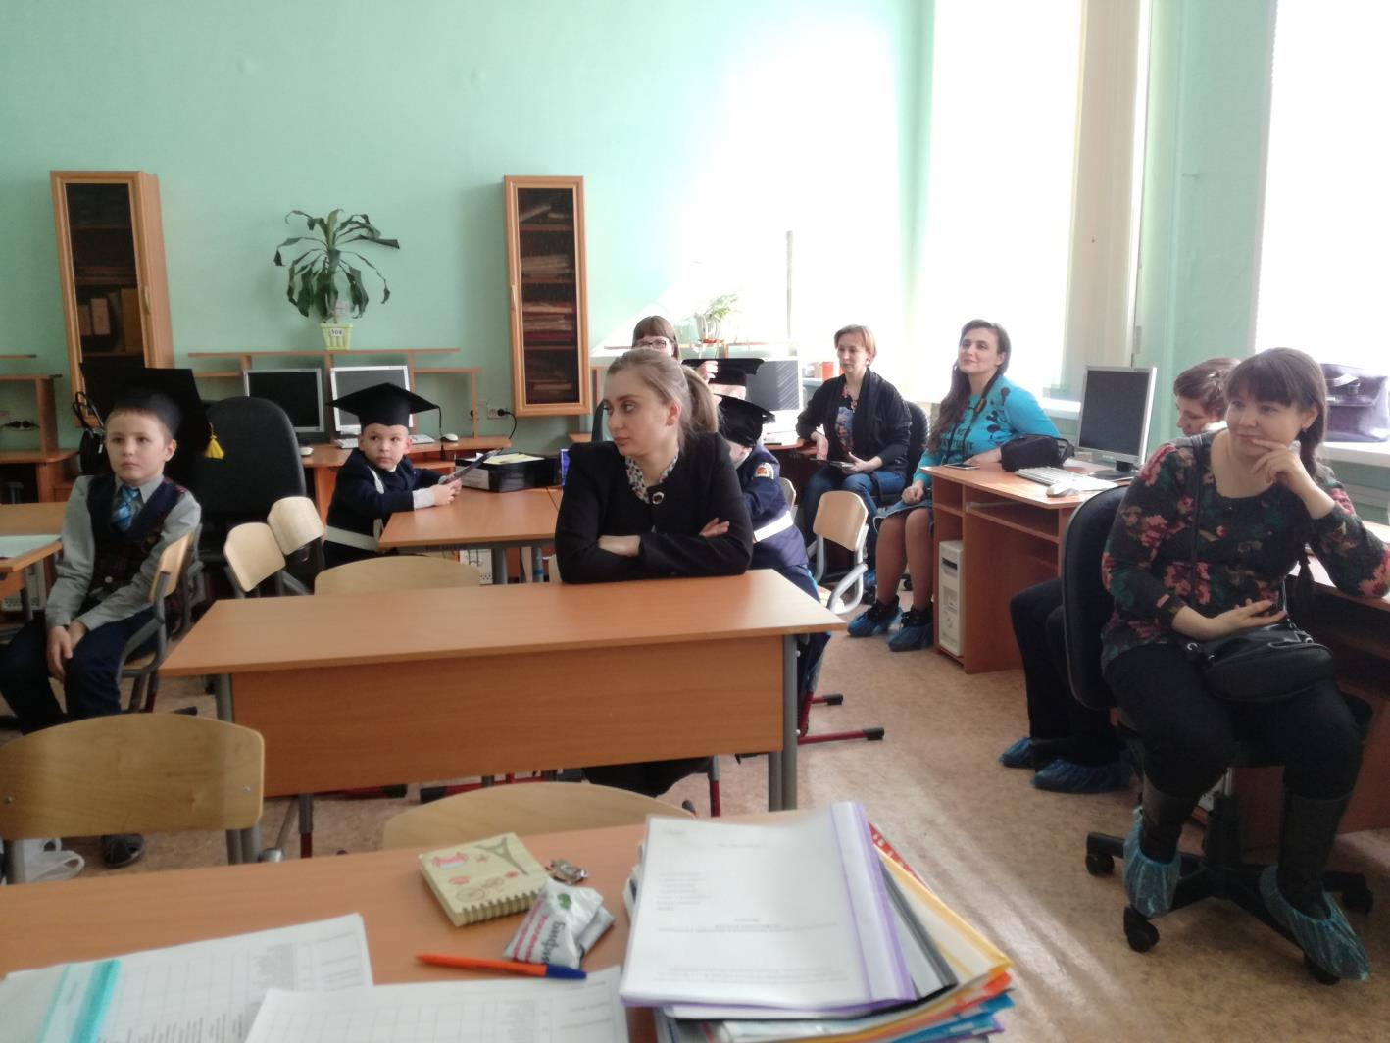

Slide 44
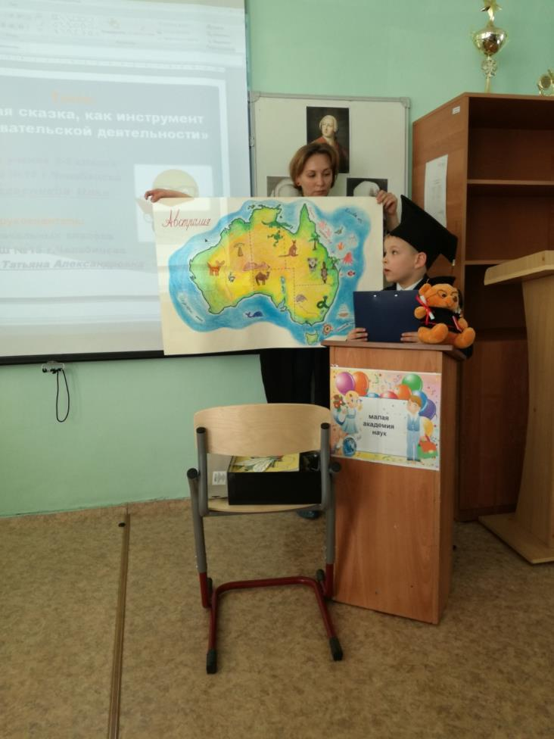

Slide 45
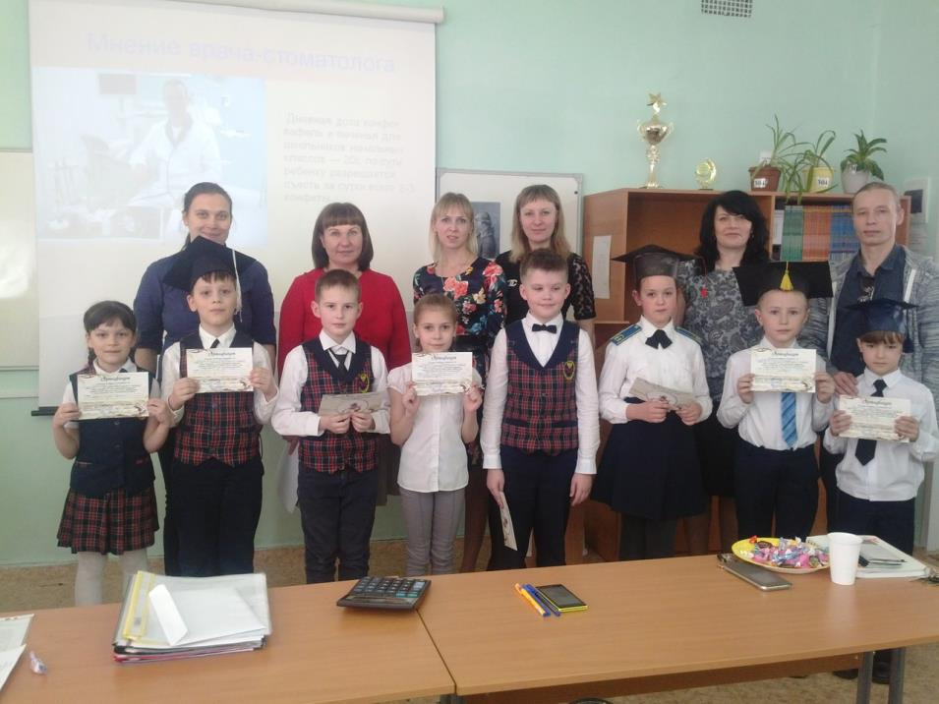

Slide 46
МУЛЬТИПЛИКАТИВНОСТЬ
ШНОУ «МАЛАЯ АКАДЕМИЯ НАУК»

Slide 47
ШНОУ «МАЛАЯ АКАДЕМИЯ НАУК»

Slide 48
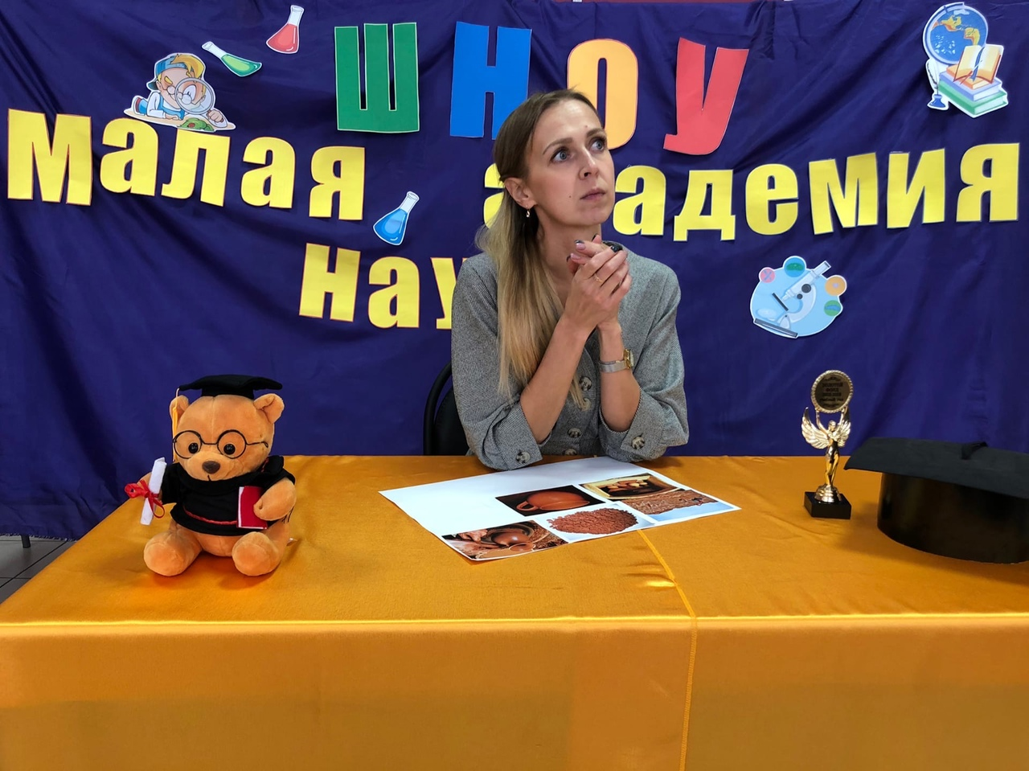

Slide 49
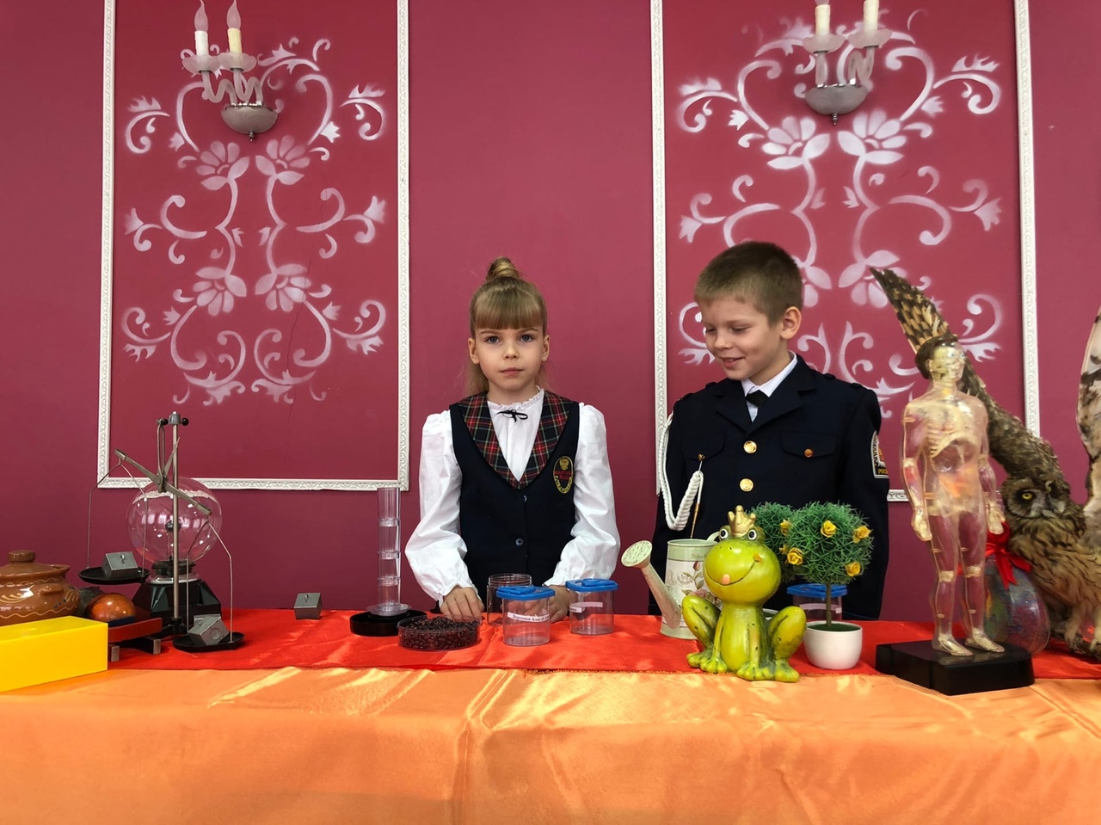

Slide 50

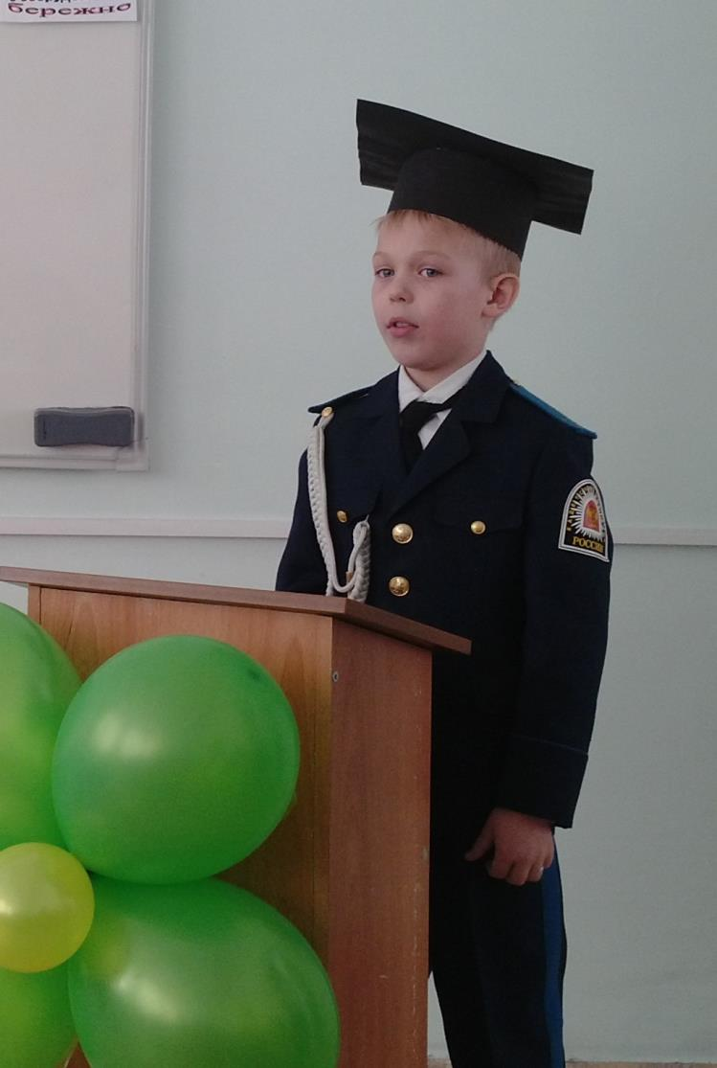

Slide 51
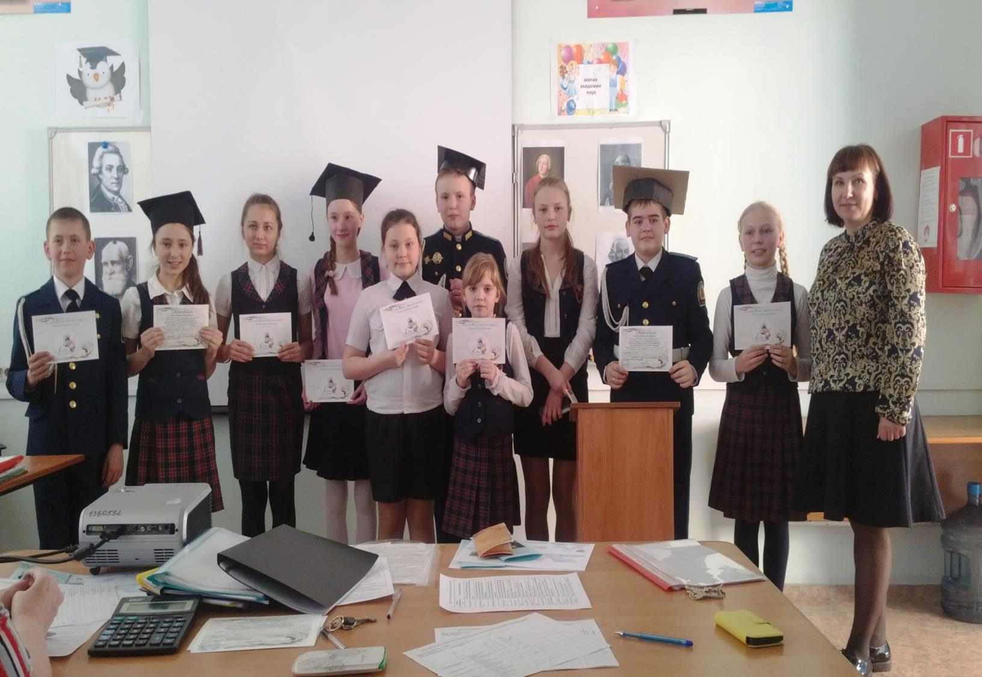

Slide 52
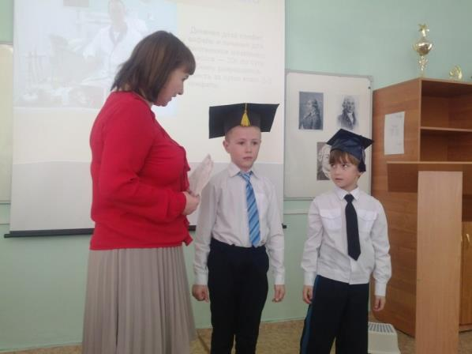
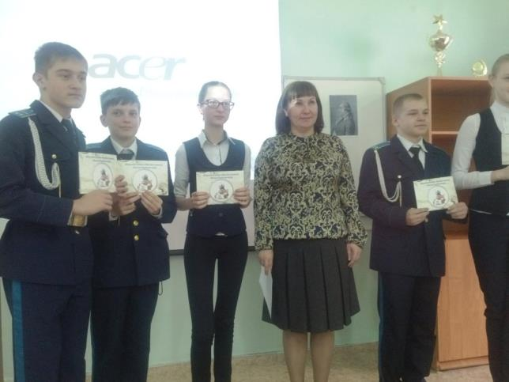

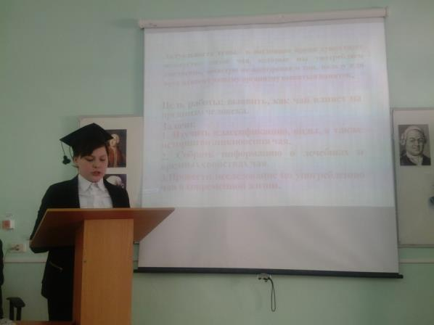
Апрель 2017
Количество научных работ - 24

Slide 53
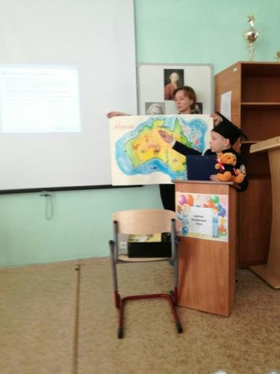
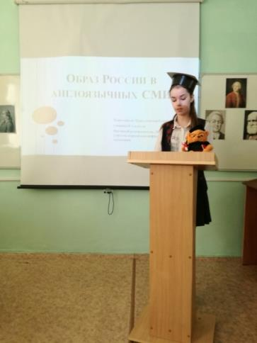
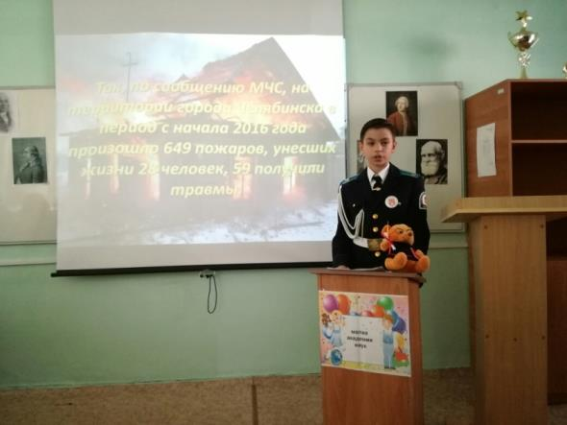
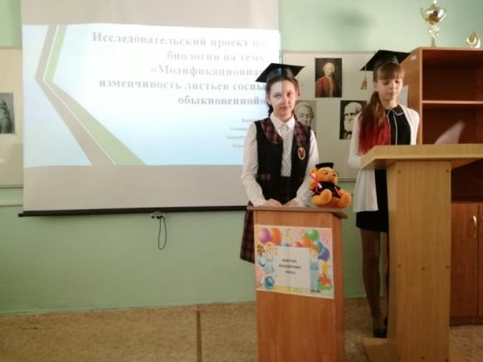
Апрель 2018
Количество научных работ - 33

Slide 54
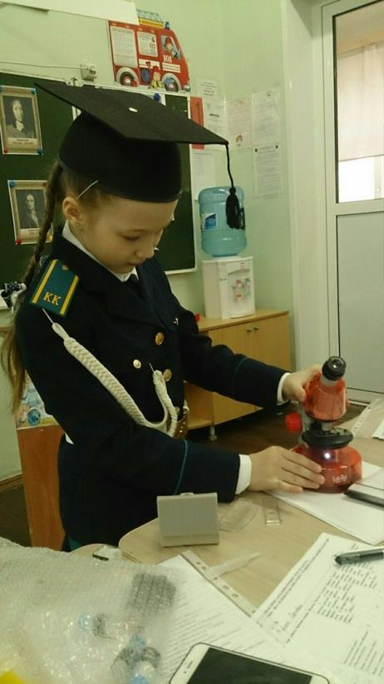
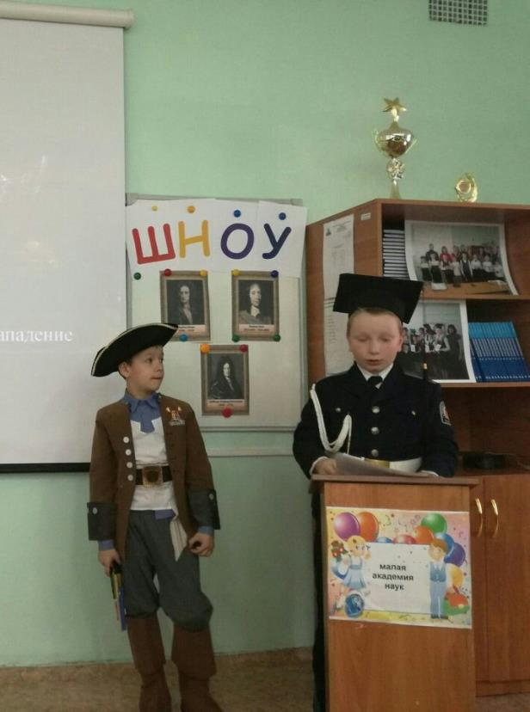
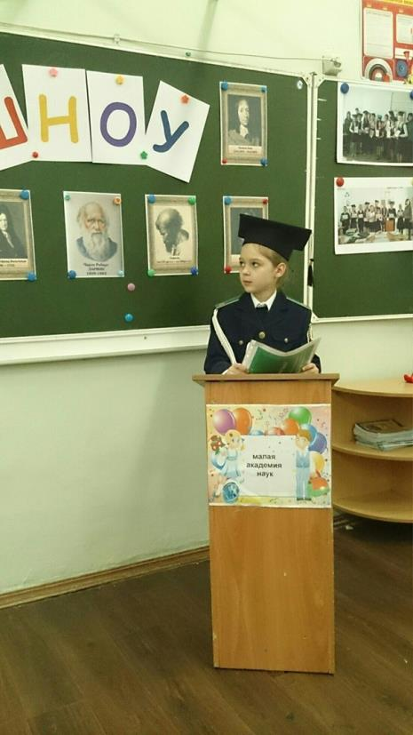
Апрель 2019
Количество научных работ - 36

Slide 55
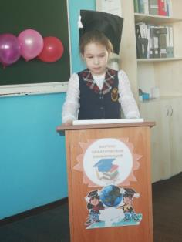
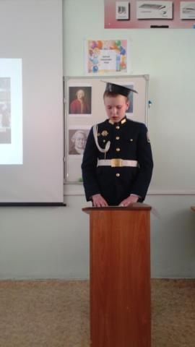
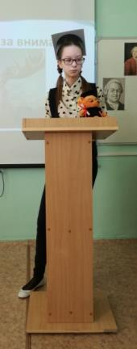
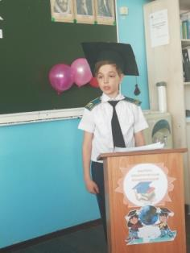
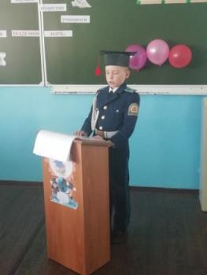
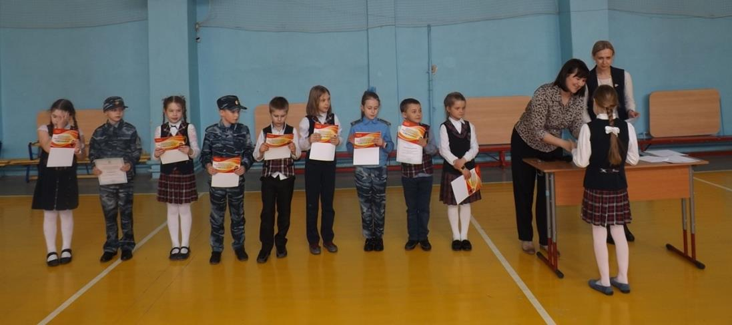
Апрель 2020
Количество научных работ - 42

Slide 56
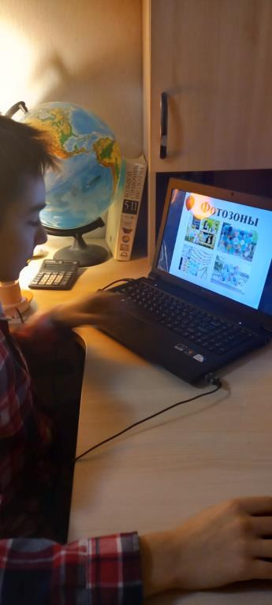

Апрель 2020
Количество научных работ - 28
Защита работ проходила дистанционно

Slide 57

Апрель 2021
Количество научных работ - 47

Slide 58







Slide 59






Slide 60





Slide 61





Slide 62


Slide 63


Slide 64



Slide 65
МУЛЬТИПЛИКАТИВНОСТЬ

Slide 66
МУЛЬТИПЛИКАТИВНОСТЬ

Slide 68

СПАСИБО ЗА ВНИМАНИЕ!

